Slide 1
Правила здорового образа жизни
Презентация к уроку окружающего мира 1 класс
Автор: Коноплёва Г.А.
2014 год

Slide 2
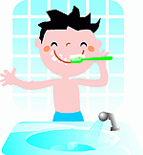

Slide 3
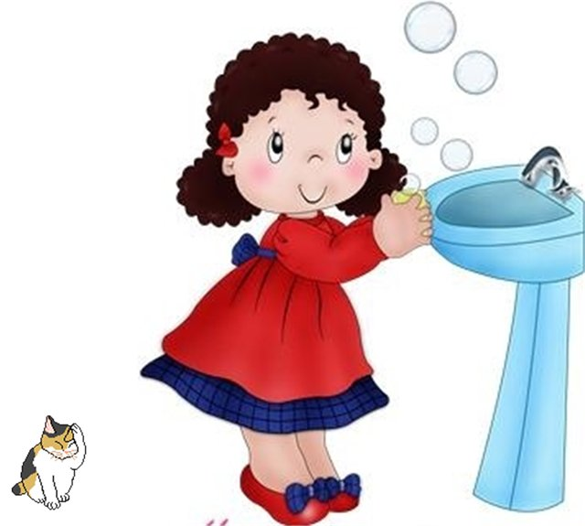

Slide 4
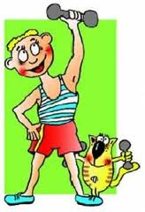

Slide 6
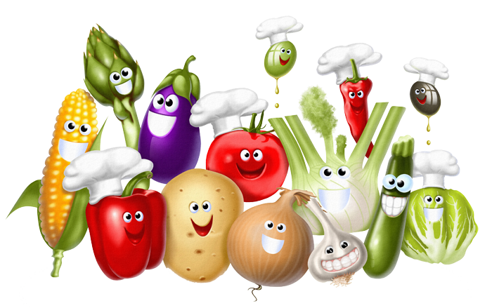

Slide 7
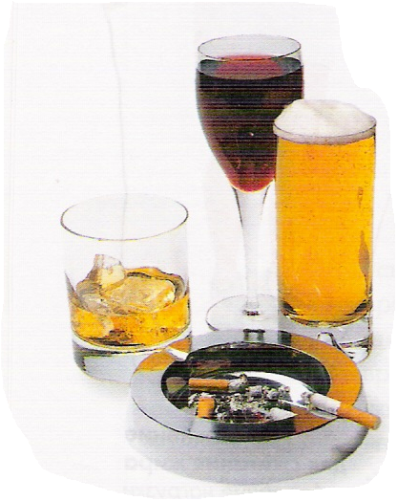

Slide 9
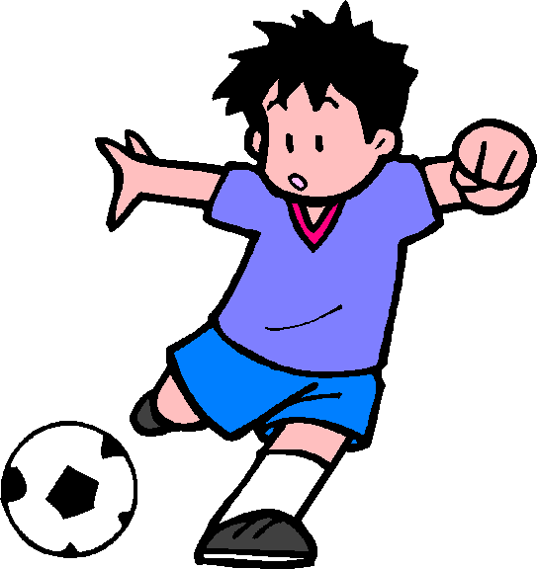

Slide 10
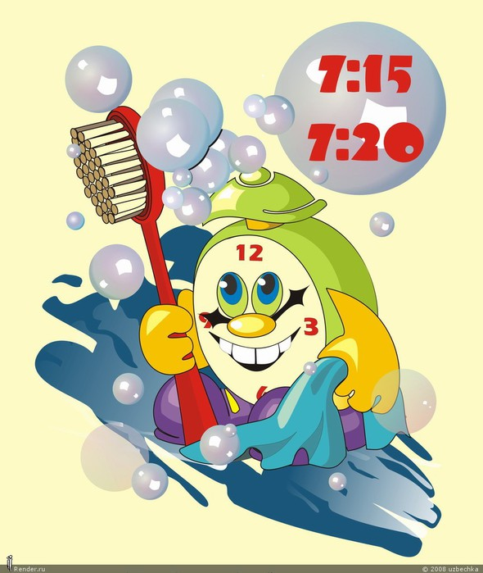

Slide 11
